Slide 1
ĐI HỌC VUI SAO

Slide 2
Thứ hai, ngày 25 tháng 10 năm 2021
Tiếng Việt
Bài 15: Cuốn sách của em (Tiết 1+2)/63

Slide 3
BÀI 15
CUỐN SÁCH CỦA EM
BÀI 15
Tác giả
Tên sách
Nhà xuất bản

Slide 4
BÀI 15
CUỐN SÁCH CỦA EM
BÀI 15
TIẾT 1 – 2
ĐỌC

Slide 5
ĐỌC
CUỐN SÁCH CỦA EM
Mỗi cuốn sách có một tên gọi. Tên sách là hàng chữ lớn ở khoảng giữa bìa sách, thường chứa đựng rất nhiều ý nghĩa. Qua tên sách, em có thể biết được sách viết về điều gì.
Người viết cuốn sách được gọi là tác giả. Tên tác giả thường được ghi vào phía trên của bìa sách.
Nơi các cuốn sách ra đời được gọi là nhà xuất bản. Tên nhà xuất bản thường được ghi ở phía dưới bìa sách.
Phần lớn các cuốn sách đều có mục lục thể hiện các mục chính và vị trí của chúng trong cuốn sách. Mục lục thường được đặt ở ngay sau trang bìa, cũng có khi được đặt ở cuối sách.
Mỗi lần đọc một cuốn sách mới, đừng quên những điều này em nhé.
(Nhật Huy)

Slide 6
ĐỌC
CUỐN SÁCH CỦA EM
Mỗi cuốn sách có một tên gọi. Tên sách là hàng chữ lớn ở khoảng giữa bìa sách, thường chứa đựng rất nhiều ý nghĩa. Qua tên sách, em có thể biết được sách viết về điều gì.
Người viết cuốn sách được gọi là tác giả. Tên tác giả thường được ghi vào phía trên của bìa sách.
Nơi các cuốn sách ra đời được gọi là nhà xuất bản. Tên nhà xuất bản thường được ghi ở phía dưới bìa sách.
Phần lớn các cuốn sách đều có mục lục thể hiện các mục chính và vị trí của chúng trong cuốn sách. Mục lục thường được đặt ở ngay sau trang bìa, cũng có khi được đặt ở cuối sách.
Mỗi lần đọc một cuốn sách mới, đừng quên những điều này em nhé.
(Nhật Huy)

Slide 7
ĐỌC
CUỐN SÁCH CỦA EM
Mỗi cuốn sách có một tên gọi. Tên sách là hàng chữ lớn ở khoảng giữa bìa sách, thường chứa đựng rất nhiều ý nghĩa. Qua tên sách, em có thể biết được sách viết về điều gì.
Người viết cuốn sách được gọi là tác giả. Tên tác giả thường được ghi vào phía trên của bìa sách.
Nơi các cuốn sách ra đời được gọi là nhà xuất bản. Tên nhà xuất bản thường được ghi ở phía dưới bìa sách.
Phần lớn các cuốn sách đều có mục lục thể hiện các mục chính và vị trí của chúng trong cuốn sách. Mục lục thường được đặt ở ngay sau trang bìa, cũng có khi được đặt ở cuối sách.
Mỗi lần đọc một cuốn sách mới, đừng quên những điều này em nhé.
(Nhật Huy)

Slide 8
CUỐN SÁCH CỦA EM
Mỗi cuốn sách có một tên gọi. Tên sách là hàng chữ lớn ở khoảng giữa bìa sách, thường chứa đựng rất nhiều ý nghĩa. Qua tên sách, em có thể biết được sách viết về điều gì.
Tên sách là hàng chữ lớn ở khoảng giữa bìa sách, thường chứa đựng rất nhiều ý nghĩa.

Slide 9
Người viết cuốn sách được gọi là tác giả. Tên tác giả thường được ghi vào phía trên của bìa sách.
Nơi các cuốn sách ra đời được gọi là nhà xuất bản. Tên nhà xuất bản thường được ghi ở phía dưới bìa sách.
- tác giả
: người viết cuốn sách
: nơi tạo ra cuốn sách
nhà xuất bản

Slide 10
Phần lớn các cuốn sách đều có mục lục thể hiện các mục chính và vị trí của chúng trong cuốn sách. Mục lục thường được đặt ở ngay sau trang bìa, cũng có khi được đặt ở cuối sách.
Mỗi lần đọc một cuốn sách mới, đừng quên những điều này em nhé.
- Phần lớn các cuốn sách đều có mục lục thể hiện các mục chính và vị trí của chúng trong cuốn sách.
: danh sách các ý chính và số trang của nó trong quyển sách
- mục lục

Slide 11
TRẢ LỜI CÂU HỎI
Chọn từ ngữ ở cột A với nội dung thích hợp ở cột B
A B
tên sách
nơi cuốn sách ra đời
tác giả
thường chứa đựng nhiều ý nghĩa
nhà xuất bản
người viết sách, báo
mục lục
thể hiện các mục chính và vị trí của chúng

Slide 12
2. Qua tên sách, em có thể biết được điều gì?
Qua tên sách, em có thể biết được sách viết về điều gì.

Slide 13
TRẢ LỜI CÂU HỎI
3. Sắp xếp các thông tin theo đúng trình tự bài đọc.
MỗI cuốn sách có một tên gọi. Tên sách là hàng chữ lớn ở khoảng giữa bìa sách, thường chứa đựng rất nhiều ý nghĩa. Qua tên sách, em có thể biết được sách viết về điều gì.
Người viết cuốn sách được gọi là tác giả. Tên tác giả thường được ghi vào phía trên của bìa sách.
Nơi các cuốn sách ra đời được gọi là nhà xuất bản. Tên nhà xuất bản thường được ghi ở phía dưới bìa sách.
Phần lớn các cuốn sách đều có mục lục thể hiện các mục chính và vị trí của chúng trong cuốn sách. Mục lục thường được đặt ở ngay sau trang bìa, cũng có khi được đặt ở cuối sách.
Mỗi lần đọc một cuốn sách mới, đừng quên những điều này em nhé.
(Nhật Huy)
tên sách
Tác giả
Nhà xuất bản
Mục lục

Slide 14
TRẢ LỜI CÂU HỎI
4. Đọc mục lục và cho biết
Phần 2 có những mục nào?
Để tìm hiểu về cây xương rồng con đọc trang nào?

Slide 15
Luyện tập
1. Xếp các từ sau vào nhóm từ thích hợp.
đọc sách
ghi
tác giả
cuốn sách
bìa sách
Từ ngữ chỉ người, vật
Từ ngữ chỉ hoạt động

Slide 16
Thứ ba, ngày 25 tháng 10 năm 2021
Tiếng Việt
Bài 15: (Tiết 3+4)/65

Slide 17
BÀI 15
CUỐN SÁCH CỦA EM
BÀI 15
TIẾT 3
VIẾT

Slide 18
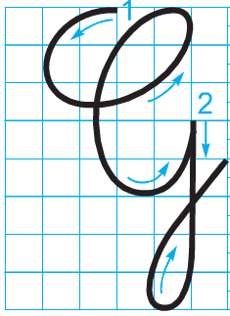
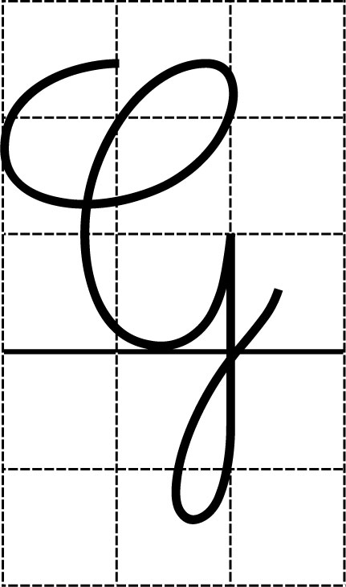
CHỮ HOA G
BÀI 15
BÀI 15

Slide 19
Viết chữ hoa G (Cỡ vừa)

Slide 20
Viết chữ hoa G (Cỡ nhỏ)

Slide 21
Viết ứng dụng
Gần jực κì Α΄n, gần Α˝n κì sáng.
a. Chữ cái nào được viết hoa?
→ Chữ G
b. Những chữ cái nào cao 2.5 li ?
→ Chữ g, h

Slide 22
BÀI 15
CUỐN SÁCH CỦA EM
BÀI 15
TIẾT 4
NÓI VÀ NGHE

Slide 23
HỌA MI, VẸT VÀ QUẠ
BÀI 15
BÀI 15
(theo 100 truyện ngụ ngôn về đạo đức)

Slide 24
Họa mi, vẹt và quạ
Họa mi, vẹt và quạ nói chuyện gì với nhau?
Họa mi, vẹt và quạ đến gặp chim hoàng anh vì chuyện gì?
Vì sao quạ bỏ các bạn bay đi?
Câu chuyện kết thúc như nào?

